Slide 1
呵妄心有一大段喻說，共二十四句，可說是集「阿含」與「毘尼」中散說的大成
五喻 | 1.如風，2.如流水，3.如燈焰，4.如電，5.如虛空
心的作用 | 1.如獼猴，2.如畫師，3.不一定，4.如大王，5.常獨行，6.如怨家， 7.心如狂象
明顛倒心 | 1.如吞鉤，2.如夢，3.如蒼蠅
心的邪惡 | 1.如惡賊，2.如惡鬼，3.常高下，4.如盜賊
心貪五欲 | 1.常貪色，2.常貪聲，3.常貪香，4.常貪味，5.常貪觸

Slide 2
「說似一物即不中」 «般若經講記»P.5
「說似一物即不中」，都指示這超越戲論而唯證相應的實相。凡夫的所知所見，
無不為自性的戲論所亂，一切是錯誤的。這種虛誑妄取相，不但不見如實空相，
也不能如實了達如幻的行相。從見中道而成佛的圓證實相說：從畢竟寂滅中，徹
見一切法的體、用、因、果，離一切相，即一切法。如《法華經》說：『唯佛與
佛乃能究盡諸法實相，所謂：諸法如是相，如是性，如是體，如是力，如是作，
如是因，如是緣，如是果，如是報，如是本末究竟等』。所以，空寂與緣起相，
無不是如實的。但這是非凡愚的亂相、亂識所得，必須離戲論的虛誑妄取相，那
就非「空無所得」不可。所以，經論所說的實相，每側重於如實空性、無性。要
見性相、空有無礙的如實相，請先透此「都無所得」一關──迷悟的關鍵所在
相 表現在外面的 性 構成形態特質
體 每一法各有其體 力 影響 力 作 動 作
因 主要原因 緣 次 要條件
果 是同類的 報 是業異熟
本末究竟 本末是始終，依此而有彼，依根本而起現象。 最後最徹底的

Slide 3
說似一物即不中«佛法是救世之光»P.213
空性「離諸知見」：經上以「非知見所及，離諸有著」來解說。我們認
識什麼，了解什麼，總不出於見聞覺知。從眼（根及眼識）而來的叫見，從耳而
來的叫聞，從鼻嗅、舌嘗、身觸而來的叫覺，從意而來的叫知。或簡單的稱為知
見：見是現見，通於一切直接經驗。知是比知，是經分析、綜合等推理的知識。
知見──推理的，直覺的一切認識，就是心──意識的活動。可是一有心──知
或見的分別，就有（六塵境界，所分別）相現前。這樣的心境對立，有心就有相
（成為妄想），有相就有（執）著，就落於相對（差別）的世界，矛盾的，對立
的，動亂的世界。空性是知見所不及的，也就不是這一般認識所能認識的。這樣
，空性不落於色相、心相、時空相，超越於主觀客觀的對立境界。在我們的認識
中，所有的名言中，可說什麼都不是，連不是也不是，真的是「說似一物即不中
」。唯有從超越情見，超脫執著去體悟，所以還是稱為空性的好。空是超越的（
豎的、向上的）意義，不要誤解為沒有，更不要誤解為（橫的、向下的）相對的
──與有相對的空，才好

Slide 4
說似一物即不中。 «華雨集第一冊»P.261
禪宗有一句話：『說似一物即不中』，說他是什麼，
就不是的，因為所認識的一切，所說的一切，都是名言，與法性不合的

Slide 5
«寶積經講記»P.184
如在無性外別求自性，無性與自性相對立，那就失去了如來
說法的善巧方便，有言無義。
緣起即無自性=自性
無自性外求自性= 無自性 自性
相對立

Slide 6
諸法實相
「若出三世」，不落時間相，那就「非有非無」«寶積經講記»P.184
非法非非法(法指有為相，在修行中即八正道等；非法指平等空性。)
何以證無可證，說無可說？因佛所說的及所證的法，是沒有定
性可以取著的或可說的。取著，約心境的能證所證說；言說，
約語言的能詮所詮說。凡是心有所取，口有所說，一切都是自
空的，所以名為非法；一切法非法的無為空寂，也還是不可取
可說，所以又說非非法。«般若經講記»P.55

Slide 7
有人以《中觀論》不來不去，以為是成立諸法不動的，那是錯誤的。
«中觀今論»P.132~135
但說有來有去，常是為佛所呵斥的。外道問佛：「死後去，死後不去，死後
亦去亦不去，死後非去非不去」？佛皆不答。《勝義空經》說：「眼生無所
從來，滅亦無所至」。因為，一般人說到來去，即以為有個從此至彼或從前
至後的東西。這種觀念，就是對諸法緣起的流行，不如實了知所引起的錯誤。
佛所以不答外道死後去不去者，以其所說的神我尚且不可得，去與不去更無
從談起。但佛也明法的不來不去，如《勝義空經》所說。然佛法並非不可說
來去，如說「從無始生死以來」，或說「來王舍城」。不過不如自性執所見
的來去，是不來相而來，不去相而去的。佛以生滅說明流行、運動，如觀生滅無常時說：
「觀諸法如流水燈焰」；流水與燈焰，是剎那不住的，時時變動的，所以是無常的諸行。

Slide 8
有人以《中觀論》不來不去，以為是成立諸法不動的，那是錯誤的。
先從粗顯的來去，也即是從世俗諦的來去加以考察。有人以為《中論‧觀去
來品》中廣破去來，中觀者是主張一切法不動的，那是大大的錯誤！如人的
來去、出入、伸臂、 、揚眉、瞬目，都是動變的一種。薩婆多部以此為
表色，以此為能表顯吾人內心的物質形態。正量部學者，即以此等為「動」。
唯識者曾破斥曰：「纔生即滅，無動義故」。因為，動必是從此至彼，從前
至後的，但這在時間的、空間的極點，是不能成其動義的。所以唯識者以為
──色相的運動，乃內心中的似現，在心剎那剎那的相續變上，似有從此至彼
的相，稱之為動，實是唯識所現的。一般學者，每以為在人的感性上，一切
是動的，此如眼、耳等所見所聽到的。但在理性的思惟推比上，即是不動的
了。於是，重視感性的，即以為動是對的，不動不過是理性的抽象知識，是
錯亂的。重視理性的，以為一切的本體，確是不動的，變動是感性的錯覺。
佛法即不同他們所說的：一切法依緣和合而幻現自性亂相，認識即以認識的
無始自性執，緣彼自性亂相，於是能所交織，構成錯誤。

Slide 9
有人以《中觀論》不來不去，以為是成立諸法不動的，那是錯誤的。
在根識──即感性的直觀前境，不能理解緣起如幻，取實有自性相。因此，意
識的思惟推比，雖了解為動的，而由於錯誤的自性見，到底推論所得的結果，
也陷於不動的錯誤。因為一有自性妄見，如運動上的去來，在空間上將空間
推析為一點一點的極微點，即不能成立動的去來相。在時間上分析至最短的
剎那點，前剎那不是後一剎那，前後各住自性，也無從建立運動。空間的無
方極微，時間上的無分剎那，都不過自性妄見的產物。故有以為在時間、空
間的每一點，即失運動相，是顛倒的。不知無有空間的存在而不在此又在彼
的──彼此即方分相，無有時間的存在而沒有前後相的──前後即延續相。以緣
起如幻而觀一切時間中的運動，是無有不能成立的。有的說：從甲到乙運動，
勢必先通過甲乙中間的丙；從甲至丙的中間，又須先通過甲丙中間的丁，從
甲至丁又須先通過戊。這樣，由甲至乙中間實有無量的位數序列，即從甲至
乙，永不能到達，即一切的運動不成。

Slide 10
有人以《中觀論》不來不去，以為是成立諸法不動的，那是錯誤的。
所以本體實是不動的，動不過是錯亂的現象。這是極端錯誤的！他為自性見
所愚蔽，忽略了從甲至乙的運動者，不是抽象的，本身是空間的活動者，是
有體積的方分相；是時間的活動者，是有延續前後相的。從甲至乙的運動者，
本身即佔有時間與空間，本身也是有無限位數序列的。這樣，甲與乙間的無
限位數序列，與去者自身的無限位數序列相對消，即等於沒有。甲乙間的有
限長度，與去者的有限長度相比算，則從此至彼，成為有限量的，有限量即
可能達到。如我們在寬闊的公路上，遠處望去，好像那邊的路狹得多，等到
過去用尺一量，仍是一樣的。路漸遠漸小，如把能量的尺放在那邊，再遠遠
去看，也似乎狹小得多。但以狹尺量狹路，依舊可得如許寬度。路有錯亂的，
尺也有錯亂相的，以錯亂衡錯亂，得到的是錯亂相的關係法則公例不亂。時
空的存在，幻為無限位數的列，一切是現為在此又在彼的，忽略能動者的時
空性與無限位數序列性，這才
推論為是不能動的。有人以《中觀論》不來不去，以為是成立諸法不動的，那是錯誤的。

Slide 11
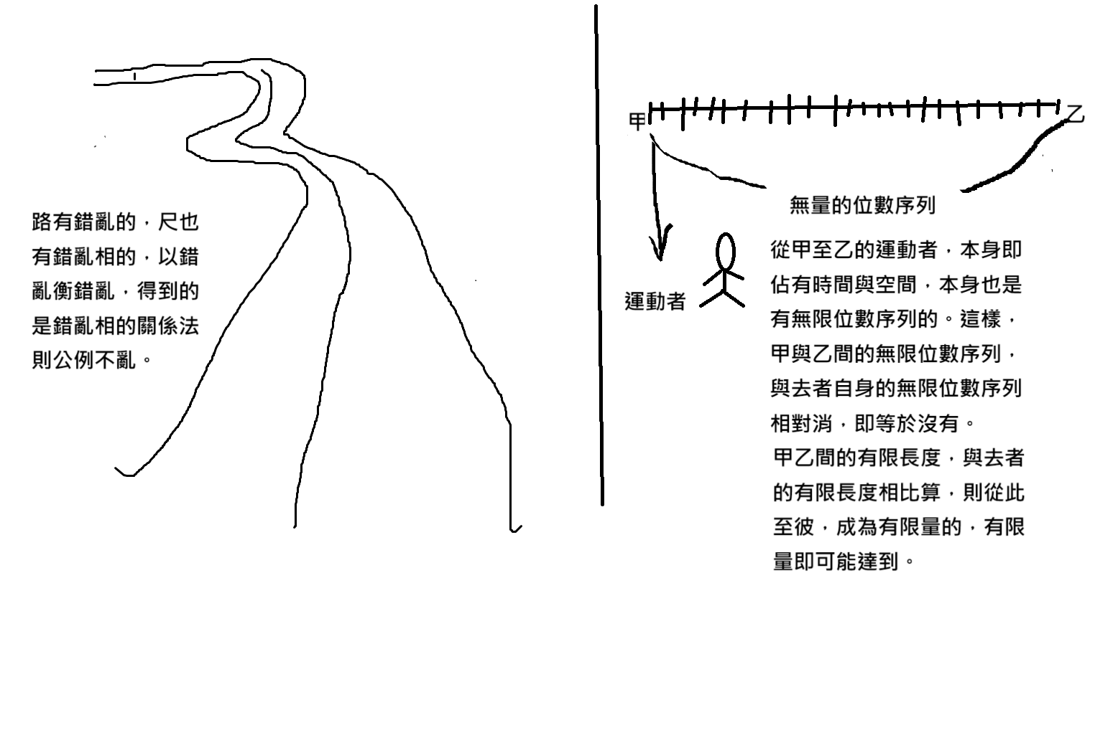
印順法師評

